Slide 1


ОТЧЕТ
ГЛАВЫ МУНИЦИПАЛЬНОГО ОБРАЗОВАНИЯ «САРАПУЛЬСКИЙ РАЙОН» ОБ ОРГАНИЗАЦИИ РАБОТЫ СОВЕТА ДЕПУТАТОВ МО «САРАПУЛЬСКИЙ РАЙОН»
И РЕЗУЛЬТАТАХ СВОЕЙ ДЕЯТЕЛЬНОСТИ В 2014 ГОДУ
Председатель Совета депутатов,
Глава
МО «Сарапульский район»
Асабин Игорь Владиславович

Slide 2

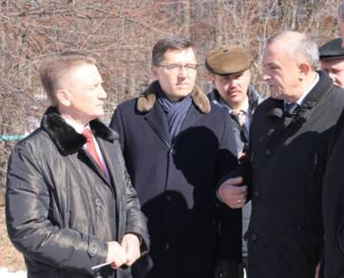
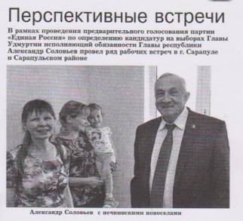
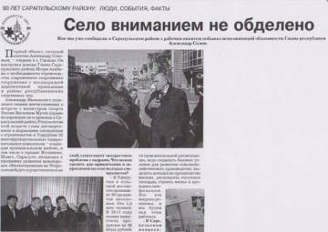
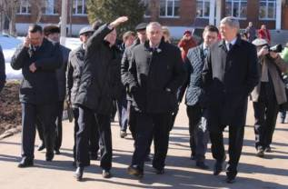
Рабочий визит временно исполняющего обязанности Главы Удмуртской Республики А.В. Соловьева в Сарапульский район

Slide 3
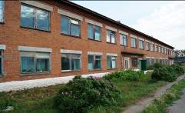
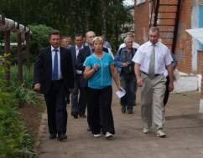
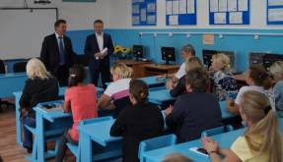
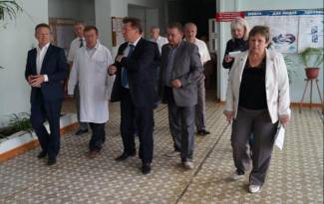
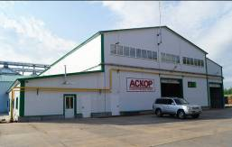
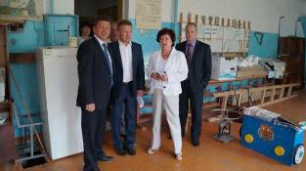
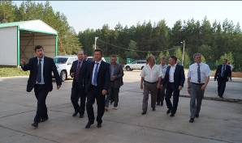
Рабочий визит временно исполняющего обязанности Председателя Правительства Удмуртской Республики В.А.Савельева в Сарапульский район
с. Шевырялово
с. Уральский
д.Оленье Болото
с. Уральский

Slide 4
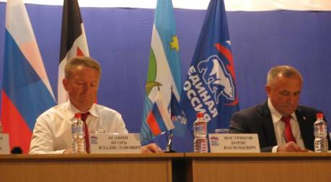

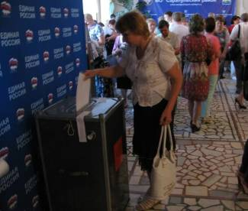
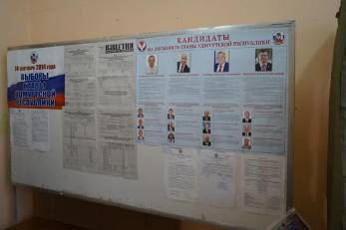
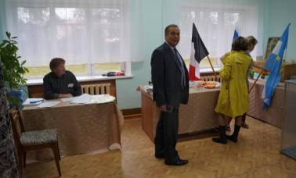
Предварительное голосование партии «ЕДИНАЯ РОССИЯ» (праймериз) в период избирательной кампании по выборам
Главы Удмуртской Республики

Slide 5
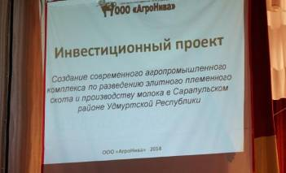
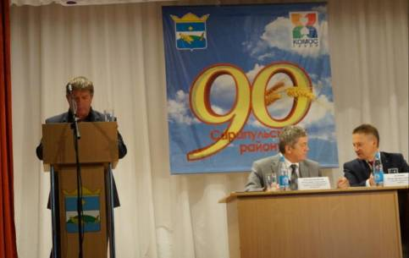
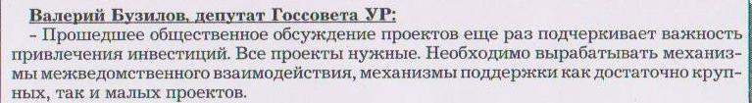
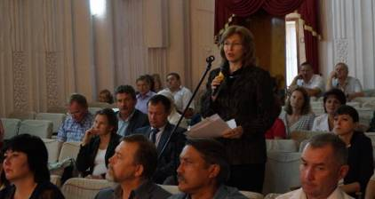
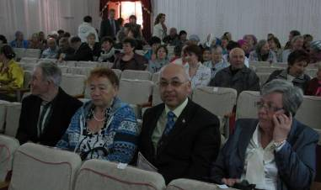
Общественное обсуждение инвестиционных проектов

Slide 6
Участие депутатов на заседаниях Совета депутатов муниципального образования «Сарапульский район» пятого созыва
Сессий 6,
из них внеочередная 1
Явка депутатов на заседания
83%
Комиссия по образованию, культуре, охране здоровья, молодежной политике, занятости населения и социальным вопросам 6,
из них выездных 1
Явка депутатов на заседания
67%
Президиум 7
Явка депутатов на заседания
80%
Комиссия по бюджету, экономической политике и муниципальной
собственности 10, из них выездных 1
Явка депутатов на заседания
72%
Комиссия по промышленности, ЖКХ, транспорту, связи и строительству 9,
из них выездных 3
Явка депутатов на заседания
69%
Комиссия по агропромышленному комплексу, защите окружающей среды и земельным вопросам 6,
из них выездных 3
Явка депутатов на заседания
70%
Комиссия по законности, общественной безопасности и обращениям граждан 5
Явка депутатов на заседания
85%

Slide 7
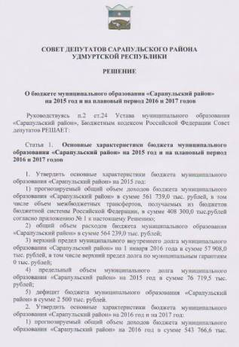
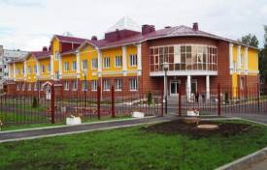
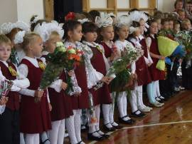
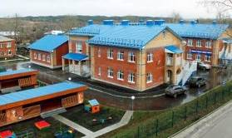
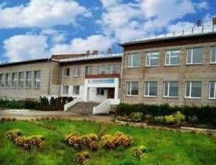
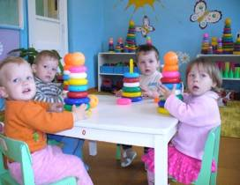
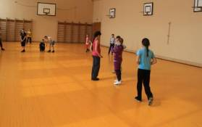
Социальная направленность бюджета Сарапульского района

Slide 8
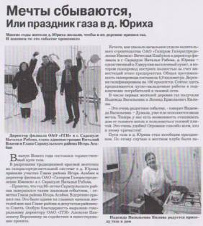
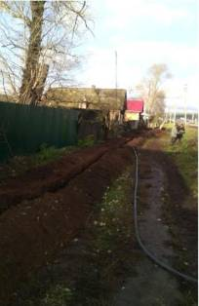
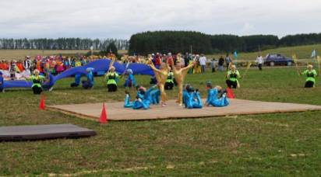
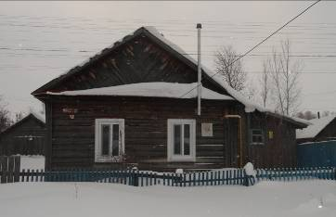
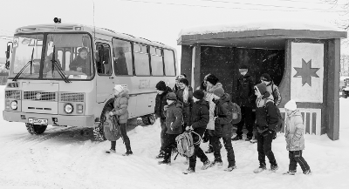
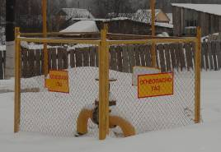
Работа с наказами избирателей

Slide 9

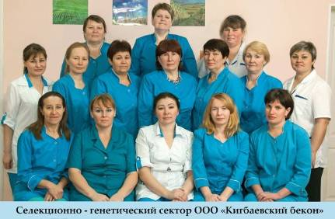
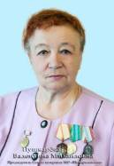
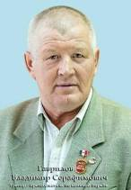
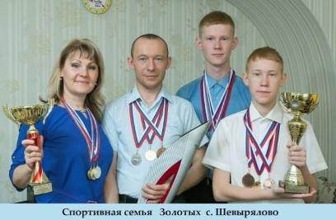
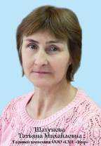
Доска почета Сарапульского района

Slide 10

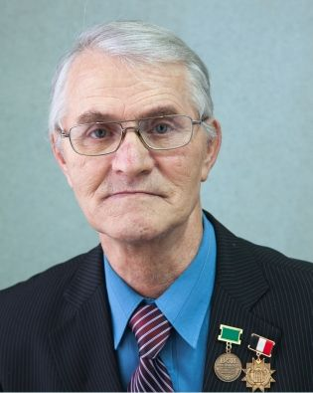
Почетный гражданин
Сарапульского района
Главацкий Виктор Алексеевич

Slide 11
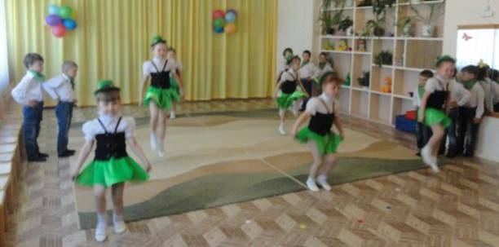
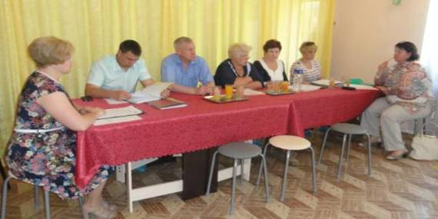
Выездное заседание комиссии по бюджету, экономической политике и муниципальной собственности
Детский сад «Росинка»
с. Сигаево

Slide 12
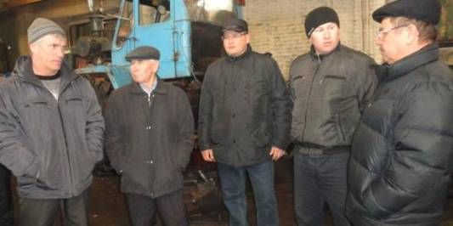
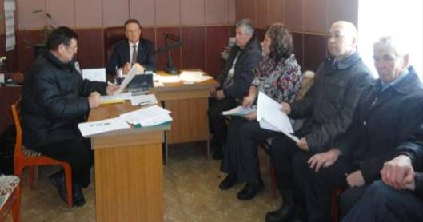
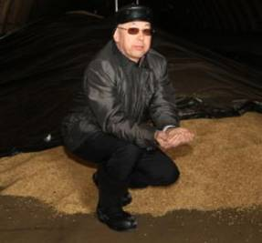
Выездное заседание комиссии по агропромышленному комплексу, защите окружающей среды и земельным вопросам
Мазунинское отделение ООО «СХП «Мир»

Slide 13
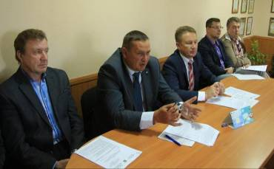
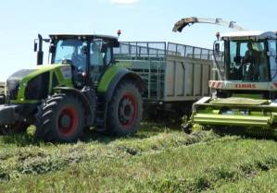
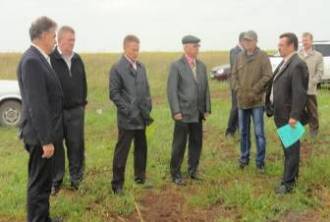
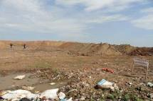
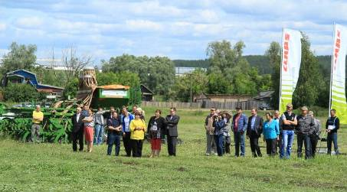
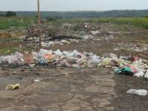
Выездное заседание комиссии по агропромышленному комплексу, защите окружающей среды и земельным вопросам
с.Кигбаево
д.Юрино
д Соколовка
С. Кигбаево

Slide 14



Выездное заседание комиссии по образованию, культуре, охране здоровья, молодежной политике, занятости населения и социальным вопросам
Детский сад с. Кигбаево

Slide 15



Выездное заседание комиссии по промышленности, жилищно-коммунальному хозяйству, транспорту, связи и строительству
Многоквартирный дом с. Нечкино
с. Уральский

Slide 16




Выездное заседание комиссии по промышленности, ЖКХ, транспорту, связи и строительству
с. Нечкино

Slide 17


Парламентский урок посвященный
20-летию Конституции
Удмуртской Республики

Slide 18





Общественная приемная партии
«ЕДИНАЯ РОССИЯ»
Сарапульского района

Slide 19


Страница Совета депутатов на сайте Сарапульского района
в сети Интернет

Slide 20

День Памяти Почетных граждан
Сарапульского района

Slide 21






Депутат Государственного Совета
Удмуртской Республики В.В. Бузилов в Сарапульском районе
В школе с. Нечкино
В детском саду с. Кигбаево
В общественной приемной
.
В Доме культуры
с. Уральский
В общественной приемной
.
В школе с. Кигбаево

Slide 22





Депутат Государственного Совета
Удмуртской Республики А.В.Шутов
в Сарапульском районе
Подарки депутата на новоселье Юринского детского сада
Помощь многодетной семье В.Голубевой с. Сигаево

Slide 23





Спортивное мероприятие в с.Нечкино

Slide 24


Выездной семинар-совещание с главами и специалистами в д. Дулесово
Победители районного конкурса на «Лучшее МО-поселение в Сарапульском районе»

Slide 25









Slide 26




«Круглый стол» с Русской Православной Церковью в с. Кигбаево

Slide 27





Ветеранам войны посвящается…
Микешкин Григорий Петрович- с. Кигбаево
Проскуряков Георгий Ефимович- с. Нечкино
Рамазанов Минимулла – д. Пастухово
Роев Михаил Сергеевич – с. Сигаево
Фогельзанг Александр Иванович – д. Дулесово
Шутова Анастасия Евстафьевна – с. Нечкино
Сухих Павел Петрович
с. Мостовое

Slide 28

Уважаемые депутаты,
поможем в комплектовании школьных библиотек книгами!

Slide 29
СПАСИБО
ЗА ВНИМАНИЕ

